Slide 1
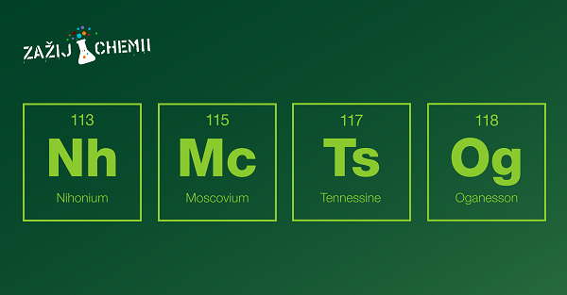
Kompletní periodická tabulka prvků
blok s |  | blok f |  |  |  |  |  |  |  |  |  |  |  |  |  | blok d |  |  |  |  |  |  |  |  |  | blok p
H |  |  |  |  |  |  |  |  |  |  |  |  |  |  |  |  |  |  |  |  |  |  |  |  |  |  |  |  |  |  | He
Li | Be |  |  |  |  |  |  |  |  |  |  |  |  |  |  |  |  |  |  |  |  |  |  |  |  | B | C | N | O | F | Ne
Na | Mg |  |  |  |  |  |  |  |  |  |  |  |  |  |  |  |  |  |  |  |  |  |  |  |  | Al | Si | P | S | Cl | Ar
K | Ca |  |  |  |  |  |  |  |  |  |  |  |  |  |  | Sc | Ti | V | Cr | Mn | Fe | Co | Ni | Cu | Zn | Ga | Ge | As | Se | Br | Kr
Rb | Sr |  |  |  |  |  |  |  |  |  |  |  |  |  |  | Y | Zr | Nb | Mo | Tc | Ru | Rh | Pd | Ag | Cd | In | Sn | Sb | Te | I | Xe
Cs | Ba | La | Ce | Pr | Nd | Pm | Sm | Eu | Gd | Tb | Dy | Ho | Er | Tm | Yb | Lu | Hf | Ta | W | Re | Os | Ir | Pt | Au | Hg | Tl | Pb | Bi | Po | At | Rn
Fr | Ra | Ac | Th | Pa | U | Np | Pu | Am | Cm | Bk | Cf | Es | Fm | Md | No | Lr | Rf | Db | Sg | Bh | Hs | Mt | Ds | Rg | Cn | Nh | Fl | Mc | Lv | Ts | Og
Značka prvku – hypertextový odkaz. Klikni na prvek

